Slide 1
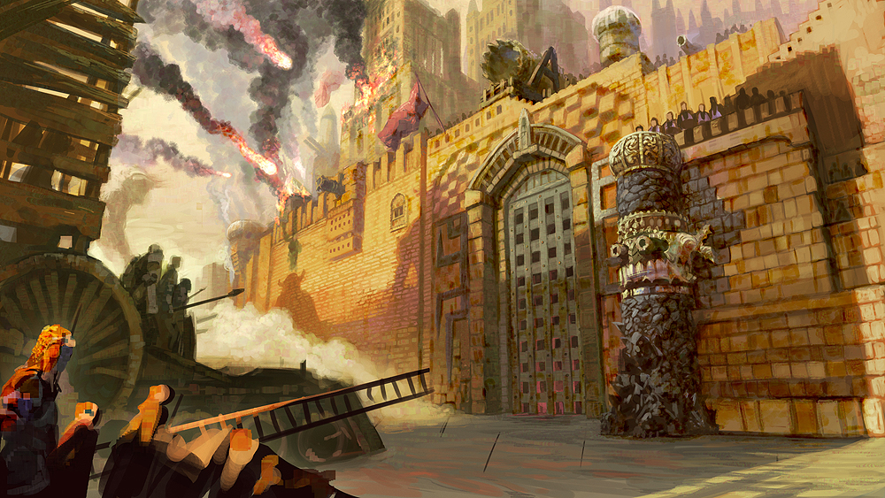
Titan Kingdom World Prototype
강우호

Slide 2
Launching 계획
Prototype (월드설계)
Battle prototype (전투구현/ 방어진 구현)
ETC (수집 성장 컨텐츠, 채팅)
UI 일러스트
Polishing
Soft Launching (호주 구글플레이)

Slide 3
Prototype의 목표
Standalone Gameplay 구현
월드에서 AI의 성장패턴 확인 (컨텐츠 소모까지 예측하면 좋음)
방치형 플레이가 작동하는지 확인
공격적 플레이가 작동하는지 확인

Slide 4
GAME FLOW
거신
요새
공격
병력
생산
요새
공격
광산
채집
거인의 알 수집
마석/조각
마석소비
보상상자 수집
골드/조각
채집
마석/골드
이주
연료 소비
전투
가능?
전투
불가능?
전투
메인화면
수집/성장
전력 강화를 고민
꾸밈
요새배치/전략 고민
상위지역으로 이주
로딩
진입
연료소비
상자
오픈가능?
LevelUp가능?
전력 강화를 고민
상자 소비
1/25 광고보기
아이템 소비
보상
획득
Level
Up

Slide 5
UX for prototype
prototype 이후의 ux까지 고민해서 만들겠음
최대 두 단계의 depth를 가지며 그 이상일 경우 scene을 바꾼다.
로비에서 두 번의 클릭으로 모든 Game flow 를 진행할 수 있도록

Slide 6
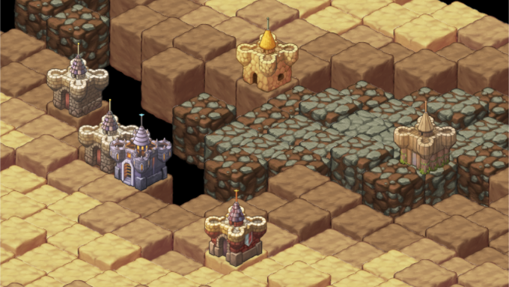


UX – LOBBY(지도)
레이더
화면 중앙을 기준으로 주변 상황을 인포그래픽으로 표시한다.
최단거리의 내 요새는 누를 수 있도록 커짐.
적으로 설정 된 요새는 빨간색으로 표시
Ex) 초 거신/ 연합공격 중인 적/ 나를 때린 적
파병중인 부대를 아이콘으로 표시됨
공격 중
연합 공격 중
연합 방어 중
채집 중
순서대로 정렬한다.
왕
계정의 레벨 /알림 표시
클릭하면 메뉴가 펼쳐진다.
9
4
5
9
내 요새가 화면 밖에 있을 때 바로가기 아이콘이 나오는 영역입니다.
9
9
8
9
9
아이콘
4시간
8
무료보상
8

Slide 7


UX – LOBBY(지도) >> 빈 땅을 클릭했을 때
X 222 . Y 222
LV.9 노란곰
길드이름
9/19 00:46
2
99999
=99999
-----------------------------------------------------------------------------------------------------------------------
5
9
왕실관리
내 요새가 화면 밖에 있을 때 바로가기 아이콘이 나오는 영역입니다.
요새관리
2
길드
옵션
워프하기
워프 티켓1
이주하기
1
건설하기
이주 가능한 요새가 가까이 있어야 활성화 됨
영웅을 얻으면 알림이 뜹니다.

Slide 8




UX – LOBBY(지도) >> 빈 땅을 클릭했을 때 >> 건설하기1
X 222 . Y 222
LV.9 노란곰
길드이름
9/19 00:46
2
99999
=99999
건설 할 건물을 선택하세요.
-----------------------------------------------------------------------------------------------------------------------
5
9
1
내 요새가 화면 밖에 있을 때 바로가기 아이콘이 나오는 영역입니다.
왕실관리
요새 건설하기
영웅이 다스리는 요새입니다.
요새를 더 지을수록 강해집니다.
요새관리
2
금광 개발하기
금을 생산하는 광산입니다.
길드
마석광 개발하기
마석을 생산하는 광산입니다.
옵션
야만인 씨 뿌리기
내 이름을 가진 야만인 마을을 건설합니다.
취소하기

Slide 9

UX – LOBBY(지도) >> 빈 땅을 클릭했을 때 >> 건설하기2 (금광/마석광/야만인)
X 222 . Y 222
LV.9 노란곰
길드이름
9/19 00:46
영웅이나 도우미 캐릭터 일러스트
-----------------------------------------------------------------------------------------------------------------------
금광
|
|
|
|
|
|
|
|
|
|
|
|
|
|
|
|
|
|
|
|
내 요새가 화면 밖에 있을 때 바로가기 아이콘이 나오는 영역입니다.
생산량(h) 100
최대 저장량 1000
적 방어력 9999999
금광
건설시간 : 1시간
취소하기
건설하기
500G
5분
즉시건설
50A

Slide 10


UX – LOBBY(지도) >> 빈 땅을 클릭했을 때 >> 건설하기2 (요새)
X 222 . Y 222
LV.9 노란곰
길드이름
9/19 00:46
요새를 다스릴 영웅을 선택하세요
-----------------------------------------------------------------------------------------------------------------------
요새
|
|
|
|
|
|
|
|
|
|
|
|
|
|
|
|
|
|
|
|
왕실관리
내 요새가 화면 밖에 있을 때 바로가기 아이콘이 나오는 영역입니다.
+
요새관리
2
★★★★★
★★★★★
★★★★★
1
5/10
1
25/10
25/10
길드
병력 240 명
전투력 999
옵션
+
★★★★★
취소하기
건설하기
500G
5/10
5분
즉시소집
50A
공격하기

Slide 11
UX – LOBBY(지도) >> 빈 땅을 클릭했을 때 >> 이주하기
X 222 . Y 222
LV.9 노란곰
길드이름
9/19 00:46
2
99999
=99999
이주 할 건물을 선택하세요.
-----------------------------------------------------------------------------------------------------------------------
5
9
1
내 요새가 화면 밖에 있을 때 바로가기 아이콘이 나오는 영역입니다.
왕실관리
99 33 44
요새관리
2
99 33 44
길드
99 33 44
옵션
99 33 44
취소하기

Slide 12
UX – LOBBY(지도) >> 빈 땅을 클릭했을 때 >> 이주하기2
X 222 . Y 222
LV.9 노란곰
길드이름
9/19 00:46
영웅이나 도우미 캐릭터 일러스트
-----------------------------------------------------------------------------------------------------------------------
알파의 요새
|
|
|
|
|
|
|
|
|
|
|
|
|
|
|
|
|
|
|
|
내 요새가 화면 밖에 있을 때 바로가기 아이콘이 나오는 영역입니다.
연료를 중전 중입니다.
병력 240 명
전투력 999
2시간
거리 9블록
이주시간 : 18분
즉시완성
5000G
취소하기
이주하기
연료 충전 완료
5분
즉시이주
50A

Slide 13


UX – LOBBY(지도) >> 내 요새를 클릭했을 때
LV.22 ▣내 요새
LV.9 노란곰
길드이름
9/19 00:46
2
99999
=99999
-----------------------------------------------------------------------------------------------------------------------
5
9
내 요새가 화면 밖에 있을 때 바로가기 아이콘이 나오는 영역입니다.
무장현황
전투력 9999
요새 방어도 100%
병력 150/480
정보 페이지
정찰 결과나 획득 가능한 아이템이 표시된다.
왕실관리
요새관리
2
1
알파 99 99 99
길드
이동 중
00:00:00
옵션
★★★★★
워프하기
워프티켓 -1
관리하기

Slide 14
UX – LOBBY(지도) >> 요새를 클릭했을 때
정찰
아군의 요새를 정찰하거나 공격할 때는 빨간색 버튼으로 1차 경고
정찰하기
공격하기
LV.22 ▣다른 사람의 요새
LV.9 노란곰
길드이름
9/19 00:46
2
99999
=99999
-----------------------------------------------------------------------------------------------------------------------
5
9
내 요새가 화면 밖에 있을 때 바로가기 아이콘이 나오는 영역입니다.
정찰결과 (30분 전)
전투력 9999
요새 방어도 100%
병력 150/480
정보 페이지
정찰 결과나 획득 가능한 아이템이 표시된다.
왕실관리
요새관리
2
1
알파 99 99 99
길드
이동 중
획득 가능한 아이템
00:00:00
옵션
★★★★★
정찰하기
행동력-1
공격하기

Slide 15
UX – LOBBY(지도) >> 요새를 클릭했을 때 >> 공격하기 1
LV.22 ▣다른 사람의 요새
LV.9 노란곰
길드이름
9/19 00:46
2
99999
=99999
전투력 순
공격을 지휘할 영웅을 선택하세요.
-----------------------------------------------------------------------------------------------------------------------
|
|
|
|
|
|
|
|
|
|
|
|
|
|
|
|
|
|
|
|
5
9
정찰결과 (30분 전)
전투력 9999
요새 방어도 100%
병력 150/480
내 요새가 화면 밖에 있을 때 바로가기 아이콘이 나오는 영역입니다.
왕실관리
99 33 44
알파
요새관리
2
99 33 44
알파 99 99 99
길드
99 33 44
획득 가능한 아이템
옵션
99 33 44
취소하기
필요한 정보
전투력 9999999
22
★★★★★

Slide 16
UX – LOBBY(지도) >> 요새를 클릭했을 때 >> 공격하기 2 (요새 1개인 유저)
LV.22 ▣다른 사람의 요새
LV.9 노란곰
길드이름
9/19 00:46
영웅이나 도우미 캐릭터 일러스트
-----------------------------------------------------------------------------------------------------------------------
정찰결과 (30분 전)
전투력 9999
요새 방어도 100%
병력 150/480
|
|
|
|
|
|
|
|
|
|
|
|
|
|
|
|
|
|
|
|
왕실관리
내 요새가 화면 밖에 있을 때 바로가기 아이콘이 나오는 영역입니다.
요새관리
2
알파
알파 99 99 99
길드
총 병력 240/240 명
총 전투력 999999
적 방어력 9999999
획득 가능한 아이템
요새가 2개 이상이면 연합 공격을 할 수 있습니다.
옵션
승산이 희박합니다.
취소하기
공격하기
행동력-1

Slide 17
UX – LOBBY(지도) >> 요새를 클릭했을 때 >> 공격하기 2 (요새2개 이상인 유저)
LV.22 ▣다른 사람의 요새
LV.9 노란곰
길드이름
9/19 00:46
연합 할 요새를 선택하세요
지원군 2/5요새 211/480명
-----------------------------------------------------------------------------------------------------------------------
정찰결과 (30분 전)
전투력 9999
요새 방어도 100%
병력 150/480
|
|
|
|
|
|
|
|
|
|
|
|
|
|
|
|
|
|
|
|
왕실관리
내 요새가 화면 밖에 있을 때 바로가기 아이콘이 나오는 영역입니다.
99 33 44
V
요새관리
2
알파
V
99 33 44
알파 99 99 99
길드
총 병력 480/560 명
총 전투력 9999999
적 방어력 9999999
획득 가능한 아이템
99 33 44
옵션
해볼만합니다.
취소하기
소집하기
행동력-3
5분
즉시소집
50A
공격하기

Slide 18
UX – LOBBY(지도) >> 왕 아이콘을 클릭해서 메뉴를 활성화
깃발
(행동력)
메세지
알파석
골드
마석
LV.9 노란곰
길드이름
9/19 00:46
2
99999
=99999
99999
5
9
계정 관리/ 옵션
왕실관리
9
9
8
9
9
요새/영웅/병사 관리
요새관리
2
상점
상점
가문
가문
8
무료보상
8
하루 25번 무료보상 광고

Slide 19
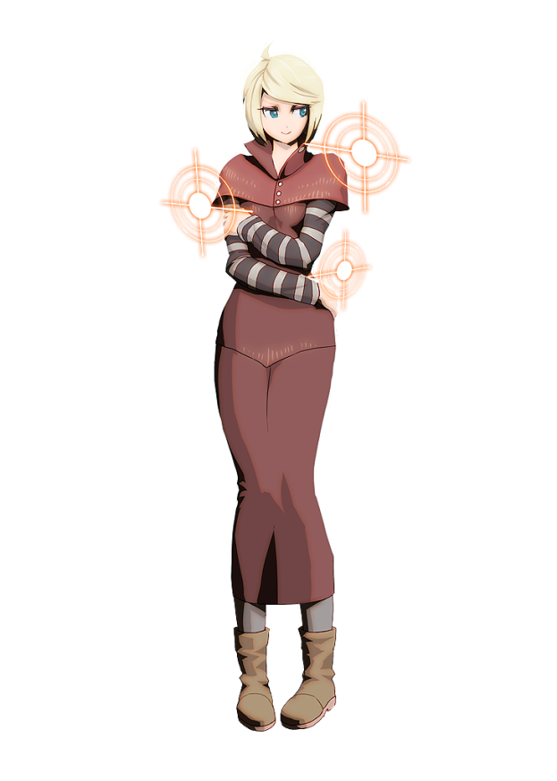


UX – LOBBY(지도) >> 탭버튼 >> 왕실관리를 클릭했을 때
옵션
음악, 효과음 켜기/끄기
기기연동 페북연동
언어설정
계정이름변경
스탭롤
개인정보 보호정책
이용약관 등등 클래시로얄 참고
LV.9 노란곰
길드이름
플레이어 프로필
lv.9 유저가지은이름 Nid생성한고유아이디
▣[길드풀네임은열세글자입네다]
길드직책 외교관
9/19 00:46
99999
VIP 8단계 사용하기
옵션
왕실관리
내 요새가 화면 밖에 있을 때 바로가기 아이콘이 나오는 영역입니다.
왕실관리
요새관리
2
길드
전쟁
기록
랭킹
퀘스트
옵션
왕권 강화하기
왕권 포인트 +4
스킨

Slide 20
UX – 왕실관리 >> 한 줄 리스트 게시판
가문
가문 이름
총 점수
구성원 평균점수
총 요새 수
구성원 평균 요새
LV.9 노란곰
길드이름
랭킹
◀
가문
유저
공격
방어
도움
랭킹 | 가문 이름 | 점수 | 길드원 평균점수 | 요새 ………….
홍우예향담 99999999 9999999 9999
불사조 99999999 9999999 9999
3
1

Slide 21








UX – LOBBY(지도) >> 탭버튼 >> 요새관리를 클릭했을 때
LV.9 노란곰
길드이름
2
요새를 선택하세요
위험 순
9/19 00:46
99999
=99999
99999
2
5
9
8
왕실관리
내 요새가 화면 밖에 있을 때 바로가기 아이콘이 나오는 영역입니다.
1
1
9
1
9
요새관리
2
요새관리
1
1
길드
1
옵션
1
회복 중
55초

Slide 22
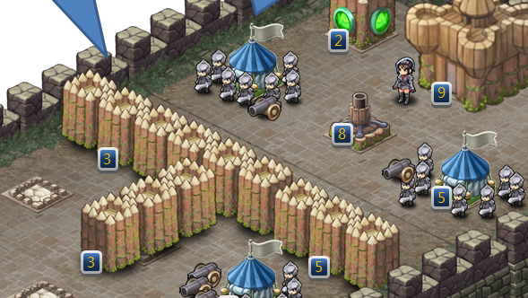
UX – 요새관리 >> 요새내부
지원병력 현황
요새의 이름은 영웅의 이름에 따라 자동으로 결정된다.
클릭하면 바꿀 수 있다.
병력 생산하기
회복 중 상태 >> 연료충전 상태
연료를 충전 중입니다.
LV.5 전투력 99999
알파의 요새
◀
외부지원
병력
즉시완성
5000G
20/240
20/240
2시간
1
영웅
1
병사1
1
병사2
+
22
!
유형(공격,방어,지원 등..)
속성(테두리 컬러 R G B N)
레벨
등급
알림 (승급가능 표시)
Level Up 재료
Up Grade 재료
★★★★★
A
B
C
D
E
F
25/240

Slide 23



UX – 요새관리 >> 요새내부 >> 빈 슬롯에 병사 영입하기
이미 영입된 병사를 제외한 모든 리스트가 출력됨
대부분의 병과는 4종류다. (R G B N)
LV.1 보병
LV.5 알파의 요새
◀
즉시완성
근접 공격에 강한 검사, 그럭저럭 쓸만한 병사입니다.
-----------------------------------------------------------------------------------------------------------------------
2시간
공격타입 보병
--------------------------------------------------------------------------------
LV. 1
HP 240
ATK 50
CRITICAL 5%
SIGHT 30
RANGE 10
ATT 10%
LOYALTY 5%
ATKDelay 120
1
★★★★★
1
25/10
25/10
5/10
25/10
지원타입 궁병
+
★★★★★
★★★★★
★★★★★
★★★★★
영입하기
5/10
1/10
0/10
0/10

Slide 24
UX – 요새관리 >> 요새내부 >> 병력 생산하기
이미 영입된 병사를 제외한 모든 리스트가 출력됨
대부분의 병과는 4종류다. (R G B N)
병력 현황 40/240
LV.5 알파의 요새
◀
즉시완성
요새를 지킬 병력을 훈련하세요
-----------------------------------------------------------------------------------------------------------------------
2시간
1
0
0
요새에 영입 한 병사의 종류만큼 목록이 나옴. (무제한)
왼쪽정렬?
+22
11
22
0
+33
+33
+88//200 명
지원병 현황 220/240 ● ● ● ○ ○
-----------------------------------------------------------------------------------------------------------------------
build time
5시간
훈련하기
50000G
50
150
20
필요한 정보
훈련 중일 경우
22
즉시완성
50000G
★★★★★

Slide 25





UX – 요새관리 >> 요새내부 >> 병사 세부보기
유닛은 MOVE 상태
건물은 WAIT 상태로 출력됨
너무 큰 유닛이나 건물은 화면에 맞게 scale
병력이 없을 때 경고
LV.22 보병
!
LV.5 알파의 요새
◀
즉시완성
근접 공격에 강한 검사, 그럭저럭 쓸만한 병사입니다.
-----------------------------------------------------------------------------------------------------------------------
2시간
1
LV. 22
HP 240
ATK 50
CRITICAL 5%
SIGHT 30
RANGE 10
ATT 10%
LOYALTY 5%
ATKDelay 120
▶ 23
▶ 241
▶ 51
▶ 5%
▶ 30
▶ 10
▶ 10%
▶ 5%
▶ 120
1
룬석 표시
소지량/필요량
+99/30 27/25 2/5
A
E
F
★★★★★
+
A
B
C
D
E
F
Level Up
5000G
25/240
UpGrade
5000G
★★★
HP X 1.4
ATK X 1.4
▶ ★★★★
▶ X 1.6
▶ X 1.6
조각 아이콘
조각 필요량
업그레이드 가능/불가능

Slide 26
UX – 요새관리 >> 요새내부 >> 영웅 세부보기
스킬
LV.22 알파
LV.5 알파의 요새
LV2
스킬
◀
즉시완성
근접 공격에 강한 영웅, 병사들 앞에선 카리스마가 넘치지만 쥐를 무서워합니다.
-----------------------------------------------------------------------------------------------------------------------
2시간
LV. 22
HP 240
ATK 50
CRITICAL 5%
SIGHT 30
RANGE 10
ATT 10%
LOYALTY 5%
ATKDelay 120
▶ 23
▶ 241
▶ 51
▶ 5%
▶ 30
▶ 10
▶ 10%
▶ 5%
▶ 120
1
LV22.
크게 고민하지않은 아이템 시스템
ATK + 12
다음레벨까지 15/22
------------------------
교체불가능. 길게 누르면 많이 먹여짐
1
★X5
+99
+99
★★★★★
HP 240 + 1
ATK 50 + 1
+
A
B
C
D
E
F
Level Up
5000G
+99
+99
일러스트
25/240
UpGrade
5000G
★★★
HP X 1.4
ATK X 1.4
▶ ★★★★
▶ X 1.6
▶ X 1.6

Slide 27
UX – 요새관리 >> 요새내부 >> 건물슬롯 세부보기
LV.22 전진기지
◀
요새 본진의 병사들을 전방에 배치할 때 필요합니다.
-----------------------------------------------------------------------------------------------------------------------
병력을 배치하세요
------------------------
111/240
LV. 22
HP 240
ATK 50
CRITICAL 5%
SIGHT 30
RANGE 10
ATT 10%
LOYALTY 5%
ATKDelay 120
▶ 23
▶ 241
▶ 51
▶ 5%
▶ 30
▶ 10
▶ 10%
▶ 5%
▶ 120
슬라이더를 움직이고 병력배치를 닫으면 즉시 반영됨
22%
0%
병력배치
★★★★★
HP 240 + 1
ATK 50 + 1
A
B
C
D
E
F
Level Up
5000G
100%
교체하기
★★★
HP X 1.4
ATK X 1.4
▶ ★★★★
▶ X 1.6
▶ X 1.6
요새에 전진기지가 2개 이상일 경우 숫자는 변할 수 있음.
자세한 설명 필요
2시간 남음
즉시완성
5000G
건물은 건설시간이 있으므로 시간 게이지가 존재함

Slide 28


UX – 요새관리 >> 요새내부 >> 건물슬롯 >> 교체하기 (빈 슬롯에 건물을 꺼낼 때도 같음)
LV.22 박격포
건물을 선택하세요
◀
가나다순
시야에 적이 들어오면 강력한 범위공격을 시도합니다.
-----------------------------------------------------------------------------------------------------------------------
LV. 22
HP 240
ATK 50
CRITICAL 5%
SIGHT 30
RANGE 10
ATT 10%
LOYALTY 5%
ATKDelay 120
▶ 23
▶ 241
▶ 51
▶ 5%
▶ 30
▶ 10
▶ 10%
▶ 5%
▶ 120
LV.22 박격포
시야에 적이 들어오면 강력한 범위공격을 시도합니다.
교체하기
1
LV.22 마법 타워
시야에 적이 들어오면 마력으로 태워버립니다.
5
★★★★★
HP 240 + 1
ATK 50 + 1
LV.22 장벽
적의 공격으로부터 내 병사들을 보호합니다.
장벽 위의 병사들은 방어력이 올라갑니다.
A
B
C
D
E
F
Level Up
5000G
교체하기
2시간 남음
즉시완성
5000G
★★★
HP X 1.4
ATK X 1.4
▶ ★★★★
▶ X 1.6
▶ X 1.6
2/10

Slide 29
UX – 전투
전투시간은 3분
1분부터 붉은글씨
00:20:44
-----------------------------------------------------------------------------------------------------------------------
병사소환
병사소환
병사소환
병사소환
병사소환
125
125
125
125
125
병사소환
자동전투
125

Slide 30
UX – 결과화면
VICTORY 적 본진을 격파했습니다.
LOSE 적이 너무 강했습니다.
VICTORY
전투 보고
-----------------------------------------------------------------------------------------------------------------------
적 본진을 격파했습니다.
아군의 피해
|
|
|
|
|
|
|
|
|
|
|
|
|
적의 피해
전투력 9999 > 8888
요새 방어도 100% > 80%
99 99 99 99
99 99 99 99
살아남은 아군
살아남은 적
알파 99 99
알파
획득한 아이템
확인
일러스트가 구비되면 좌측에 띄워주자 (유아이는 우측으로 밀고)
클릭하면 로비로

Slide 31
스탯 리스트
STAT LIST
유저의 요새
요새 방어버프
공격가능 거리
연료충전 시간
최대병력
최대 외부병력동원
병사 생산비용
병사 생산시간
병사 전투력
야만인요새
야만인 요새 방어버프
증식가능 거리
최대병력
야만인 생산시간 (1마리 생산에 몇 초)
야만인 전투력
거인의 요새
거인의 요새 방어버프
시야
이주시간 (한 블록 건너는데 몇 초)
최대병력
거인 생산시간 (1마리 생산에 몇 초)
거인 전투력
광산
광산생산 속도 (시간당 생산량)
최대 생산량
UNIT
Hp
Atk
Matk
Def
Mdef
Critical
Step
Sight
Range
Att
Loyalty
AtkDelay
Mt
Aura
KING
스킬 포인트
최대 행동력
요새 재건속도
BUFF
부대 HP 증가
파병부대 수
요새이동 속도 (한 블록 건너는데 몇 초)
부대집결속도 (한 블록 건너는데 몇 초)
채집속도
병사 생산속도
충성심
크리티컬 확률
행운

Slide 32
유닛의 데미지 공식
STAT | 레벨 | 등급 | 속성 | 장벽 | 왕 | 왕 ITEM | 왕 SKILL | 왕권 VIP | 영웅 | 영웅 ITEM | 영웅 SKILL
Hp 체력 | O | O | O | X | O | O | O | O | O | O | O
Atk 물리공격 | O | O | O | X | O | O | O | O | O | O | O
Matk 마법공격 | O | O | O | X | O | O | O | O | O | O | O
Def 물리방어 | O | O | O | O | O | O | O | O | O | O | O
Mdef 마법방어 | O | O | O | O | O | O | O | O | O | O | O
Critical 치명률 | X | X | X | X | O | O | O | X | O | O | O
Step 이동속도 | X | X | X | X | X | X | O | X | O | O | O
Sight 시야 | X | X | X | X | X | X | O | X | O | O | O
Range 사거리 | X | X | X | X | X | X | O | X | O | O | O
Att 속성 | X | X | X | X | X | O | O | X | X | O | O
Loyalty 충성심 | X | X | X | X | O | O | O | X | X | O | O
AtkDelay | X | X | X | X | X | X | O | X | X | O | O
Mt 멀티타격 수 | X | X | X | X | X | O | O | O | X | O | O
Aura (영웅)오라범위 | X | X | X | X | X | O | O | X | X | O | O
더해지는 부분
곱해지는 부분
레벨 상승치
영웅/유닛
등급 상승치
유닛
충성심
영웅
아이템
왕 능력치상승치
영웅 공격력 = (Atk+1*레벨) * {1+0.2(등급–1) + Att + Item + King }

Slide 33
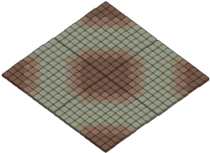
필드 생성 규칙
3. 심화지역
다른 유저와 경쟁을 시작하는 구간
유저가 결재를 고민
2. 도입지역
어려워 지면서 보상도 늘어난다.
본격적으로 성장의 재미를 느끼는 구간
4. 중앙지역
다른 유저와 경쟁을 시작하는 구간
결재한 유저는 신나는 구간
1. 외곽지역
쉽지만 보상이 적다.
유저는 이곳에서 시작해서
빠르게 2단계로 돌입
5. 신비지역
N일에 한번 크리스탈 쟁탈전이 벌어진다.
최강 폐인들이 모이는 곳
 | 성스러운 수레바퀴 | 문지기의 땅 | 풍요의 땅 | 순례자의 땅 | 이족의 땅 | 피니시 테라
그리드 | 0 ~ 99 | 100 ~ 199 | 200 ~ 299 | 300 ~ 399 | 400 ~ 499 | 500 ~ 599
요새 레벨제한 | 1~5 | 6~10 | 11~15 | 16~20 | 21~25 | 26~30
요새 등급제한 | 1 | 1~2 | 2~3 | 3~4 | 4~5 | 5

Slide 34
100 x 100 좌표당 요새의 수량
 | 성스러운 수레바퀴 | 문지기의 땅 | 풍요의 땅 | 순례자의 땅 | 이족의 땅 | 피니시 테라
금광 (건설용) | 500 | 500 | 500 | 500 | 500 | 500
마석광 (전투용) | 500 | 500 | 500 | 500 | 500 | 500
야만인 (승급재료) | 1000 | 1000 | 1000 | 1000 | 1000 | 1000
야만인 증식 | 600 | 600 | 600 | 600 | 600 | 600
일반거인 (영웅상자) | 200 | 200 | 200 | 200 | 200 | 200
돌격거인(영웅상자) | 100 | 100 | 100 | 100 | 100 | 100
초거인(영웅상자) | 제한없음 | 제한없음 | 제한없음 | 제한없음 | 제한없음 | 제한없음

Slide 35
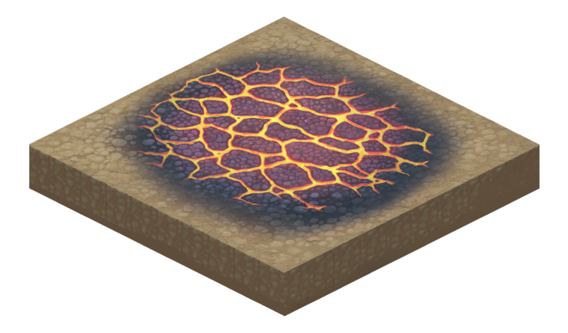
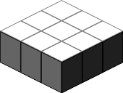
세계를 구성하는 기본단위 블록
Layer 땅
3x3의 가운데에 건물이 위치함
이미지 x400, y300
중심점 x200 , y96

Slide 36
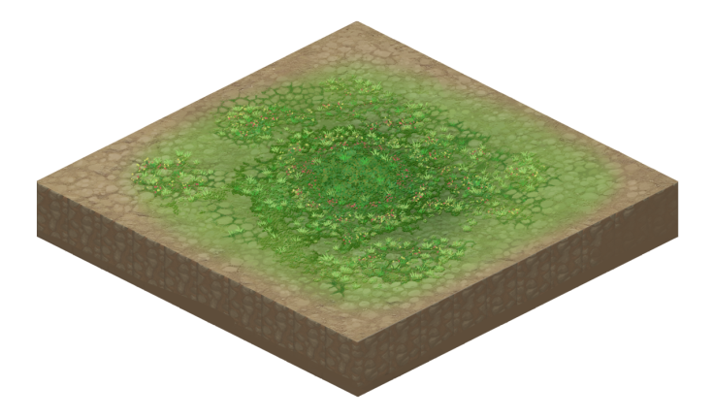
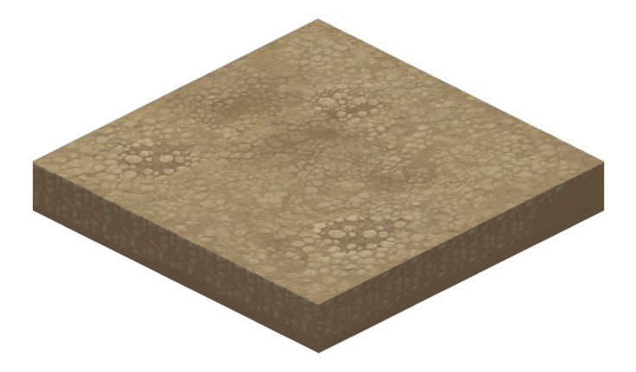
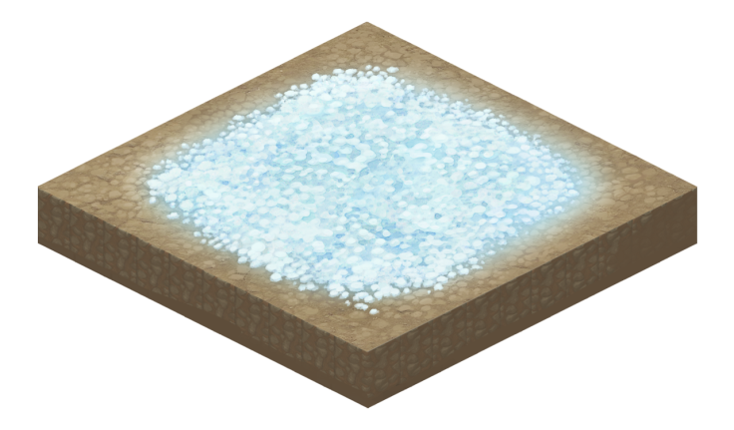
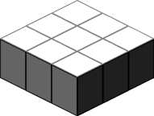
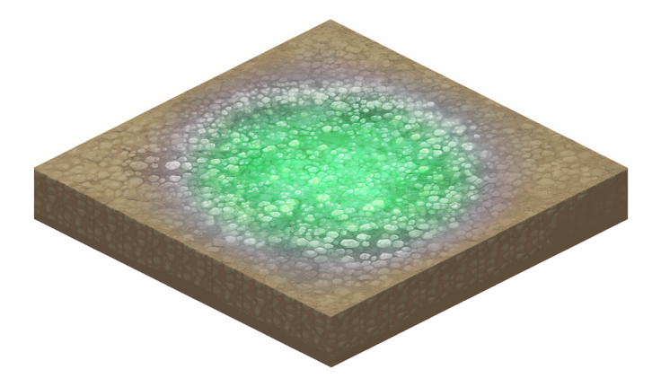

블록 속성
02 숲 지역
03 얼음 지역
00 일반 지역
01 불 지역
04 신비 지역
유저 접근 금지

Slide 37




























월드지도의 요새들
요새 안에 있는 것들
영웅, 병사, 기갑
1. 유저의 요새
요새 조각을 모아서 5성까지 성장시킨다.
클리어 보상 : 랜덤 조각상자
★ ★★ ★★★ ★★★★ ★★★★★
4. 배회하는 거인들
배고픔 > 유저공격 > 배부름 > 배고픔
배회하다가 배고픔 상태일 때 요새를 만나면 침입한다.
건물엔 관심이 없고 병사만 잡아먹는다.(그러기 위해 방벽을 부숨)
이벤트로 신비지역에서 대거 출몰하기도 한다.
클리어 보상 : 크리스탈, 랜덤 조각상자
거인 돌격거인 초 거인
요새 안에 있는 것들
야만인
2. 야만인의 요새
‘잡몹’이 다스리는 요새, 유저처럼 성장한다.
클리어 보상 : 랜덤 조각상자
★ ★★ ★★★ ★★★★ ★★★★★
3. 채집용 요새
중심지에 가까울 수록 고등급의 광산이 분포한다.
클리어 보상 : 자원을 수집할 수 있다.
★ ★★ ★★★ ★★★★ ★★★★★
5. 토템
요새를 3개 건설하면 1개 소유할 수 있으며 내 요새가 많아질 수록 토템이 성장한다.
1
1
1
1
1
요새가 3개일 때
요새가 5개일 때
요새가 10개일 때
요새가 15개일 때
요새가 20개일 때

Slide 38

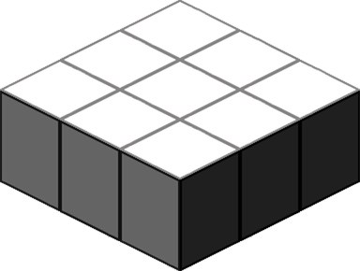





유저의 요새
Layer 깃발
이미지 x57, y51
중심점 깃대 x5 , y72
Layer 요새
그림자가 그림에 포함되어 있음
이미지 x148, y164
중심점 x78, y128
Layer FX
후처리 레이어
12★★★★★
[Ui] 영웅
레벨/등급정보
1
[Ui]
요새의 레벨
▣계정이름
[Ui]
텍스트 영역1
내 깃발
내 길드 깃발
친구/동맹 깃발
휴전 깃발
전쟁 깃발
기타 깃발

Slide 39

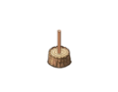

유저의 요새_이동 중일 때
Layer 깃발
이미지 x57, y51
중심점 깃대 x5 , y72
Layer 그림자
이미지 x57, y51
중심점 깃대 x5 , y72
Layer 요새
그림자가 그림에 포함되어 있음
이미지 x148, y164
중심점 x78, y128+??
Layer 부유석
이미지 x57, y51
중심점 깃대 x5 , y72
12★★★★★
1
[Ui] 화살표
나의 경로표시
▣계정이름
Layer FX
후처리 레이어
[Ui][HIDE] 영웅
레벨/등급정보
[Ui]
요새의 레벨
[Ui][HIDE]
텍스트 영역1
목적지 표시
세부사항은 다음 페이지

Slide 40



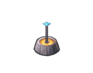
목적지 표시 깃대
Layer 깃발
이미지 x57, y51
중심점 깃대 x5 , y72
Layer 깃대
그림자가 그림에 포함되어 있음
이미지 x131, y102
중심점 x65 , y68
Layer FX
후처리 레이어
[Ui] 화살표
나의 경로표시
▣계정이름
[Ui]
텍스트 영역1
★
★★
★★★
★★★★
★★★★★

Slide 41
야만인 요새
Layer 보석
이미지 x, y
중심점 x , y
Layer 요새
그림자가 그림에 포함되어 있음
이미지 x148, y164
중심점 x78, y128
Layer FX
후처리 레이어
[Ui]
요새의 레벨
1
▣야만인 요새
[Ui]
텍스트 영역1

Slide 42
광산
Layer 채집중인 깃발
이미지 x57, y51
중심점 깃대 x5 , y72
Layer 채집중인 깃대
이미지 x, y
중심점 x , y
Layer 광산
그림자가 그림에 포함되어 있음
이미지 x148, y164
중심점 x78, y128
Layer FX
후처리 레이어
1
[Ui]
광산의 레벨
▣계정이름
[Ui][HIDE]
점령중인 유저정보

Slide 43
거인
Layer 그림자
이미지 x57, y51
중심점 깃대 x5 , y72
Layer 거인
이미지 x, y
중심점 x, y
1
Layer FX
후처리 레이어
거인
[Ui]
요새의 레벨
[Ui] 화살표
나의 경로표시

Slide 44
AI 행동규칙
월드의 행동규칙
야만인 요새의 행동규칙
광산의 행동규칙
거인의 행동규칙
 | 성스러운 수레바퀴 | 문지기의 땅 | 풍요의 땅 | 순례자의 땅 | 이족의 땅 | 피니시 테라
출몰지역(좌표) | 0 ~ 99 | 100 ~ 199 | 200 ~ 299 | 300 ~ 399 | 400 ~ 499 | 500 ~ 599
요새 레벨제한 | 1~5 | 6~10 | 11~15 | 16~20 | 21~25 | 26~30
요새 등급제한 | 1 | 1~2 | 2~3 | 3~4 | 4~5 | 5

Slide 45
월드맵
100x100 좌표마다 존재하는 요새 제네레이터
최근에 요새가 소멸한 지 n초가 지났는가
예
최근 광산이 소멸한 지 n초가 지났는가
예
최근 거인요새가 소멸한 지 n 초가 지났는가
예
주위에 야만인 요새가 최대치 이하인가?
예
주위에 광산이 최대치 이하인가?
예
주위에 거인 요새가 최대치 이하인가?
예
주위에 빈 땅이 보이는가
예
빈 땅이 보이는가
예
거인 생성
야만인 요새 생성
광산 생성

Slide 46
야만인의 요새
땅의 등급에 맞는 레벨/등급으로 생성된다.
코어가 파괴되면 소멸한다.
병력을 max까지 생산한다.
레벨업 후 3시간이 지났는가?
예
땅의 등급만큼 요새의 레벨이 성장했는가
예 아니오
레벨 업 한다. (병력 최대치 max가 늘어남)
레벨업 후 3시간이 지났는가?
예
땅의 등급만큼 요새의 등급이 성장했는가
예 아니오
등급 업 한다
Max레벨에 도달한 지 3시간이 지났는가?
예
주위에 야만인 요새가 (최대치+증식 최대치)이하인가?
예
빈 땅이 보이는가
예
새로운 요새 생성

Slide 47
거인의 요새 (일반 거인)
땅의 등급에 맞는 레벨/등급으로 생성되어 100x100 안을 배회한다.
코어가 파괴되면 소멸한다.
병력을 max까지 생산한다.
레벨업 후 3시간이 지났는가?
예
시야에 유저의 요새가 보이는가?
예
땅의 등급만큼 거인의 레벨이 성장했는가
예 아니오
내 영역인가?
예
레벨 업 한다. (병력 최대치 max가 늘어남)
레벨업 후 3시간이 지났는가?
예
유저를 공격한다.
땅의 등급만큼 거인의 등급이 성장했는가
예 아니오
등급 업 한다
주위에 max등급에 도달한 거인이 3개 이상인가?
예
3마리가 합쳐서
초 거인 생성

Slide 48
거인의 요새 (초 거인)
땅의 등급에 맞는 레벨/등급으로 생성되어 100x100 안을 배회한다.
코어가 파괴되면 소멸한다.
병력을 max까지 생산한다.
시야에 유저의 요새가 보이는가?
예
주위의 유저에게 경고메일을 보낸다.
내 영역인가?
예
경고를 보낸 지 4시간이 지났는가?
예
유저를 공격한다.
영역 내에서 가장 강한 유저의 최단거리 요새를 찾는다.
영역 내의 모든 일반거인에게 공격 명령을 내린다.
초 거인 소멸

Slide 49
거인의 요새 (돌격 거인)
땅의 등급에 맞는 레벨/등급으로 생성되어 100x100 안을 배회한다.
코어가 파괴되면 소멸한다.
병력을 max까지 생산한다.
레벨업 후 3시간이 지났는가?
예
시야에 유저의 요새가 보이는가?
예
땅의 등급만큼 거인의 레벨이 성장했는가
예 아니오
내 영역인가?
예
레벨 업 한다. (병력 최대치상수 max가 늘어남)
레벨업 후 3시간이 지났는가?
예
유저를 공격한다.
땅의 등급만큼 거인의 등급이 성장했는가
아니오
등급 업 한다

Slide 50
광산
땅의 등급에 맞는 레벨/등급으로 생성된다.
생성 된 자원을 생산한다.
자원을 모두 채집당하면 소멸한다
자원을 max까지 생산한다
레벨업에 필요한 자원이 모였는가?
예
땅의 등급만큼 광산의 레벨이 성장했는가
예 아니오
레벨 업 한다.
승급 필요한 자원이 모였는가?
예
땅의 등급만큼 광산의 등급이 성장했는가
아니오
등급 업 한다

Slide 51
성장요소
Prototype 에서 구현할 성장그래프

